Slide 1
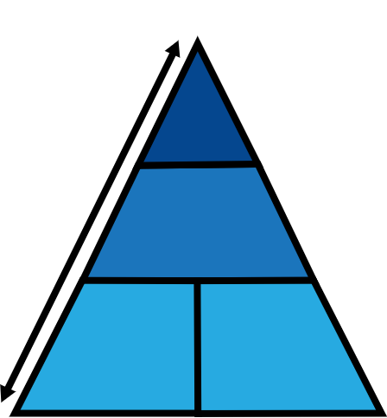
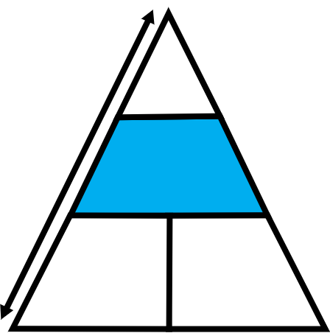
Creëer
kansen
Notes:
Begroet de ouders hartelijk als ze binnenkomen en geef ze even de tijd om met elkaar te praten alvorens te beginnen. Introduceer dan kort het onderwerp van de groepssessie van vandaag.
Voorbeeldscript
Welkom terug! In de vorige groepssessie hebben we geleerd over de strategieën Focus op je kind en Pas je communicatie aan (in het Engels Focus on your child en Adjust your communication), de F en de A in de F.A.C.T.S. van het ImPACT-programma. Vandaag gaan we voortbouwen op deze strategieën en het hebben over de C in F.A.C.T.S., die staat voor Creëer kansen.

Slide 2

Agenda van vandaag
Oefenplannen bespreken
Introductie van
Creëer kansen
    Speelse obstructie
    Evenwichtige beurtname
    Verleiden tot communicatie
Het oefenen plannen
Notes:
Overloop kort de agenda van de sessie om de doelen en de structuur van de sessie toe te lichten. Mocht je omwille van tijdsgebrek wijzigingen moeten aanbrengen aan de agenda, leg dit dan uit aan de groep.
Voorbeeldscript
We starten met het doornemen van de oefenplannen van de afgelopen week.
Daarna behandelen we drie technieken die je kan gebruiken bij Creëer kansen. We bespreken voor elke techniek welke vaardigheden je ermee kunt aanleren en hoe je ze kunt gebruiken. We bekijken ook videofragmenten ter illustratie en bespreken kort hoe je de techniek met je kind kunt toepassen.
Aan het eind van de sessie van vandaag zullen we plannen hoe je de komende week één of meer van deze technieken met je kind kunt oefenen.

Slide 3

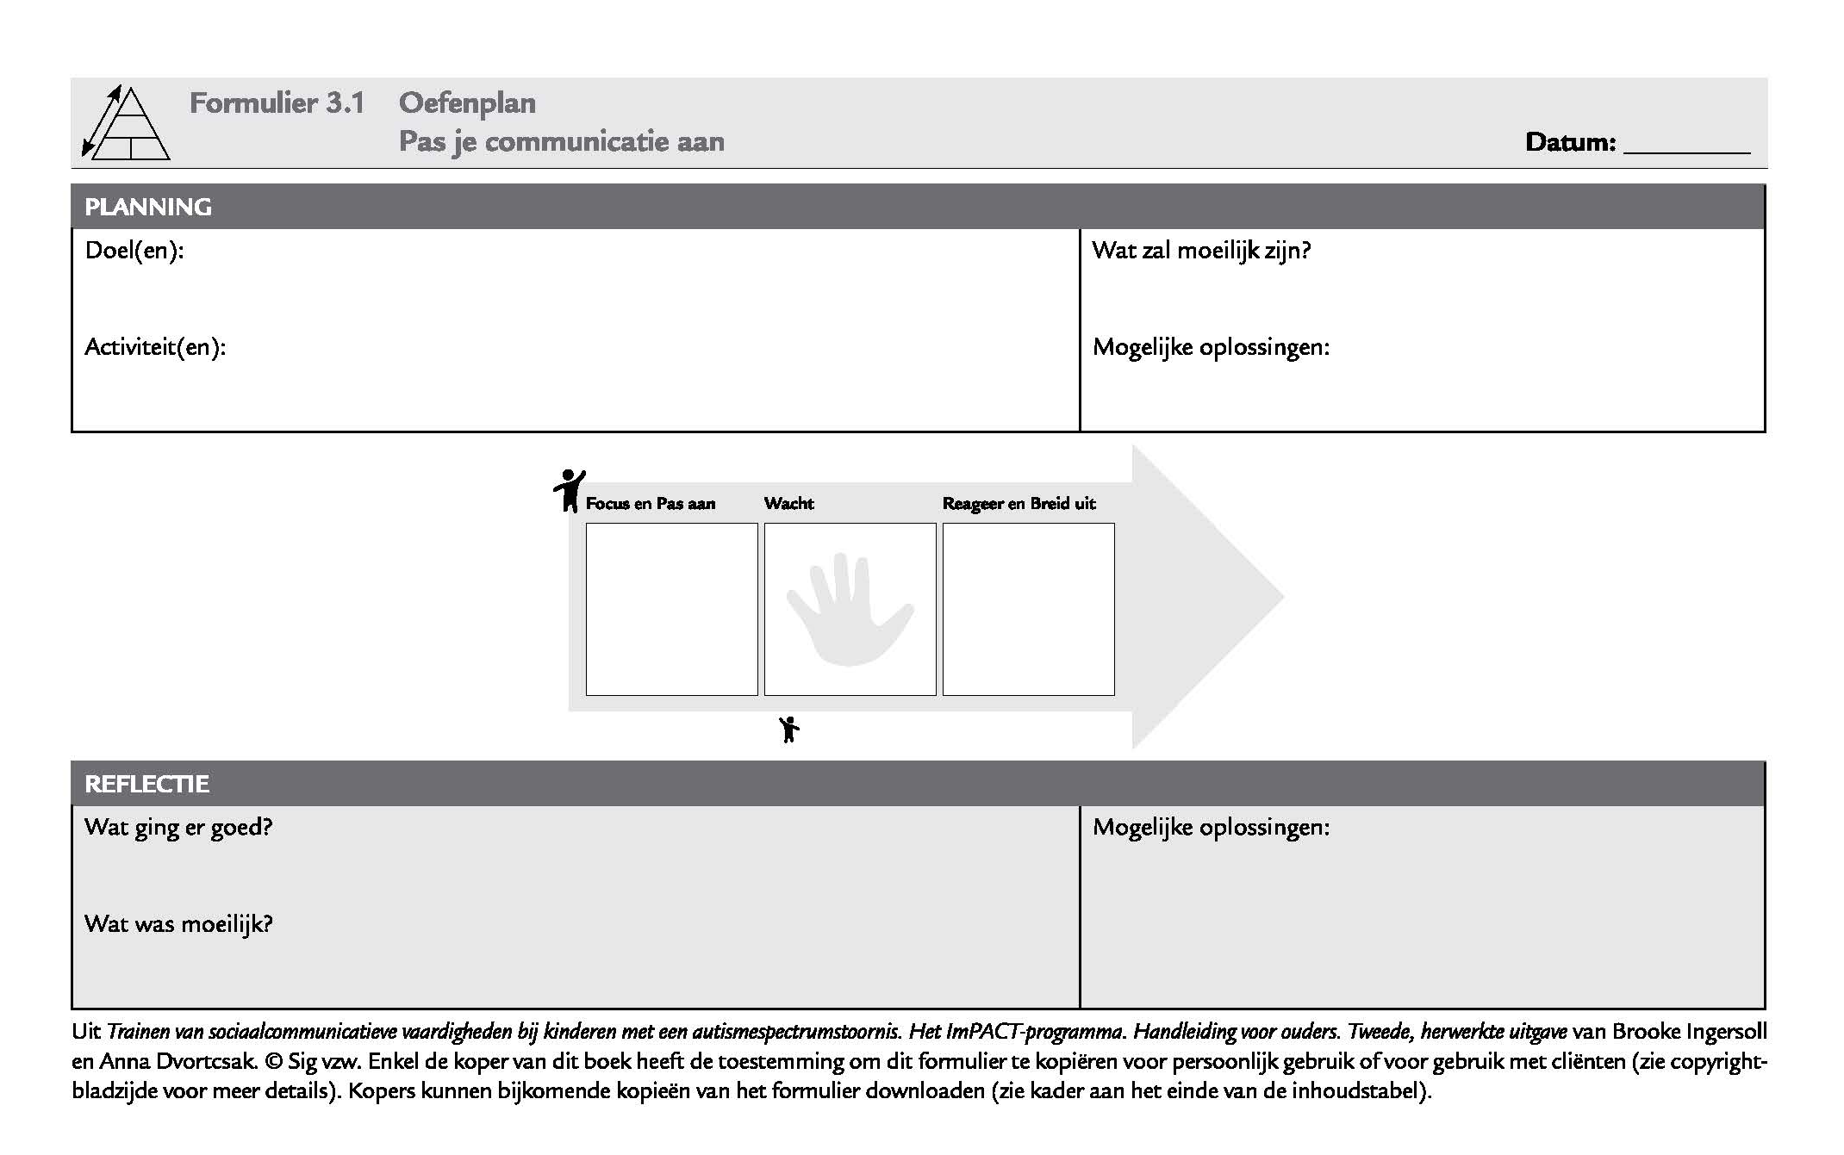
Bespreking
Wat ging er goed?
Wat was moeilijk?
Mogelijke oplossingen
Notes:
Teken drie kolommen op het whiteboard met als titel ‘Wat ging er goed?’, ‘Wat was moeilijk?’ en ‘Mogelijke oplossingen’. Vraag elke ouder om te vertellen welke techniek(en) ze geoefend heeft en hoe het kind reageerde. Terwijl elke ouder verslag uitbrengt, noteer je kort de informatie op het bord in de juiste kolommen. Help de ouders om de overeenkomsten in hun bevindingen te herkennen. Nadat elke ouder verslag uitgebracht heeft, wijs je op één of meer gemeenschappelijke problemen die de ouders ondervonden hebben. Stel vragen en geef suggesties om hen te helpen om mogelijke oplossingen te vinden als groep. Noteer de best mogelijke oplossing voor elk probleem in de kolom ‘Mogelijke oplossingen’, naast het specifieke probleem in de kolom ‘Wat was moeilijk?’. Veel voorkomende problemen en mogelijke oplossingen voor dit thema zijn te vinden in het overzicht met ‘Tips voor het oplossen van problemen’ aan het einde van Sessie 4.
Voorbeeldscript
Laten we het eens hebben over hoe het thuis gegaan is met de strategieën die we tot nu toe geleerd hebben. In de afgelopen week heeft ieder van jullie een individuele coachingsessie gehad, waarin je samen met je coach geoefend hebt met technieken uit Focus op je kind en Pas je communicatie aan. De coach heeft de technieken gedemonstreerd en jou ondersteund bij het oefenen en het nadenken over hoe je ze thuis kunt gebruiken.
Laat iedereen om beurt kort vertellen hoe het oefenen thuis verlopen is. Ik wil vooral graag horen welke techniek of technieken je geoefend hebt, wat er goed ging bij het oefenen met je kind, en misschien ook één ding dat een probleem vormde.
[Nadat iedereen aan de beurt gekomen is] Laten we nu eens nadenken over mogelijke oplossingen voor die problemen.

Slide 4
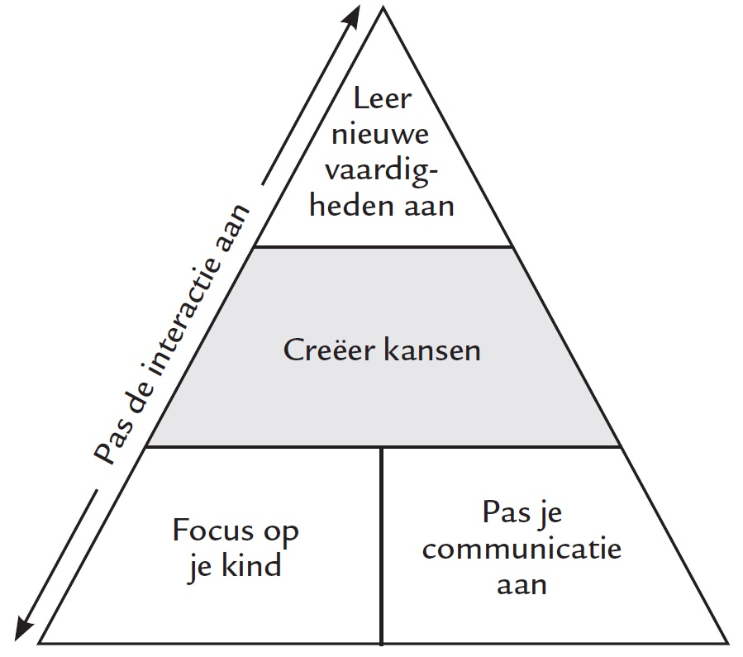
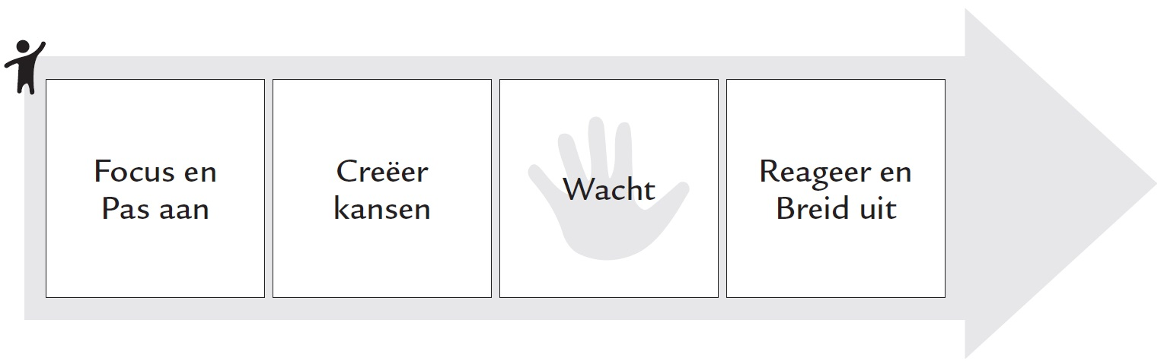
Creëer kansen
Creëer kansen voor je kind om initiatief te nemen en voor jezelf om zijn/haar aandacht te trekken
Notes:
Introduceer Creëer kansen en leg uit hoe deze strategie samenhangt met de vorige strategieën die de ouders geleerd hebben, gebruikmakend van de F.A.C.T.S.-piramide en het stappenplan. Benadruk dat het niet de bedoeling is dat de ouders alle technieken gebruiken die je vandaag bespreekt, maar dat ze de technieken kiezen die het best werken voor hun kind bij de activiteit die ze aan het doen zijn. Maak hen ook duidelijk dat ze later in het programma zullen leren om nieuwe vaardigheden aan te leren, maar dat ze zich nu zullen richten op de vaardigheden die hun kind al heeft.
Voorbeeldscript
Vandaag gaan we met de strategie Creëer kansen van de basis naar het midden van de F.A.C.T.S.-piramide. Het is belangrijk om de strategieën Focus op je kind en Pas je communicatie aan te blijven gebruiken, omdat ze de interactie plezierig maken en de betrokkenheid van je kind op jou vergroten. Soms zijn deze strategieën echter op zichzelf niet voldoende om je kind te helpen initiatief te nemen of op jou te reageren. Hier kan Creëer kansen een rol spelen. Je gebruikt Creëer kansen wanneer je kind niet uit zichzelf initiatief neemt of wanneer je zijn aandacht moet trekken. Omdat de technieken van deze strategie het initiatief en de aandacht van je kind vergroten, bieden ze jou ook kansen om een complexere reactie te modelleren. We zullen drie technieken leren die je kunt gebruiken om kansen te creëren: Speelse obstructie, Evenwichtige beurtname en Verleiden tot communicatie. Je kiest de techniek die het beste bij je routine past en die bij jouw kind het minste irritatie oproept. Je kunt verschillende technieken gebruiken, afhankelijk van de doelen van je kind en de activiteit. Deze strategie stelt hogere eisen aan je kind dan de vorige strategieën, dus ze mag slechts tijdens ongeveer twee derde van de tijd van een interactie gebruikt worden om te voorkomen dat je kind te gefrustreerd raakt. Op dit moment gaan we ons concentreren op het creëren van kansen om de vaardigheden te gebruiken die je kind al heeft. Tijdens de volgende twee groepssessies zullen we leren hoe we je kind kunnen helpen om op nieuwe manieren te communiceren en te spelen.
Om deze technieken te gebruiken, begin je de interactie door op je kind te focussen en je communicatie aan te passen, zoals je al geleerd hebt. Als je kind niet uit zichzelf initiatief neemt wanneer je dit doet, of als je zijn aandacht wil trekken, gebruik je één van de technieken uit Creëer kansen. Wacht vervolgens tot je kind reageert, waarna jij op zijn gedrag reageert en het op een logische manier uitbreidt.

Slide 5

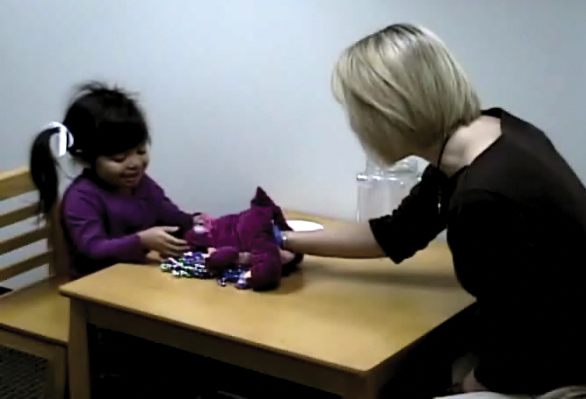
Speelse obstructie
Heen-en-weer interacties
Verzoeken en protesteren
De aandacht trekken
Onderbreek op een speelse manier de activiteit van je kind om hem/haar een reden te geven initiatief te nemen
Nuttig als je kind . . .
Nog niet klaar is voor beurtnemen
Erg overstuur raakt als jij een beurt neemt
Niet bezig is met speelgoed
Notes:
Bespreek de rationale van Speelse obstructie. Je kunt deze techniek illustreren aan de hand van voorbeelden van specifieke doelen die ermee bereikt kunnen worden, op basis van je kennis van de kinderen in de groep. Voor meer informatie over deze techniek kan je verwijzen naar de handleiding voor ouders.
Voorbeeldscript
Kinderen met sociaalcommunicatieve problemen vinden het vaak moeilijk om interacties te initiëren en om te communiceren met anderen tijdens een activiteit. Via Speelse obstructie ga je meedoen met het spel van je kind om het daarna op een speelse manier te onderbreken, om hem een reden te geven om initiatief te nemen om de activiteit te laten verdergaan. Je kan dit doen met je lichaam, met speelgoed, voorwerpen of motorische activiteiten.
Je kunt deze techniek gebruiken om het verbale en non-verbale initiatief en de heen-en-weer interacties van je kind te verhogen, je kind te helpen om te verzoeken en te protesteren, en om de aandacht van je kind te trekken.
Speelse obstructie is nuttig wanneer je kind nog niet klaar is voor beurtnemen, erg overstuur raakt als jij een beurt neemt of niet bezig is met speelgoed.

Slide 6



Speelse obstructie
Help je kind een onderbreking verwachten
    Als je kind protesteert, reageer dan op een betekenisvolle manier
Blokkeer op speelse wijze de activiteit van je kind
    Gebruik een handpop, dekentje of ander speeltje
    Loop op een speelse wijze in de weg van je kind
“Eén, twee, drie… STOP!”
“Hier kom ik… “
“Ik zal je pakken… “
Notes:
Bespreek de kernpunten van Speelse obstructie. Doe dit aan de hand van enkele concrete voorbeelden van hoe ouders deze techniek zouden kunnen gebruiken, op basis van je kennis van de kinderen in de groep.
Voorbeeldscript
Laten we eens kijken hoe je Speelse obstructie kunt gebruiken.
Gebruik, vooraleer je kind te onderbreken, een voorafgaande zin, zoals “Eén, twee, drie… stop!”, “Hier kom ik…” of “Ik zal je pakken…” en grote gebaren. Hierdoor weet hij wat hij kan verwachten, zodat hij niet overstuur raakt. Het geeft hem ook een kans om tegen de onderbreking te protesteren voordat die gebeurt.
Als je kind op de voorafgaande zin reageert met een vorm van protest, reageer dan op een betekenisvolle manier door communicatie te modelleren, zoals “Nee” of “Stop, mama!”.
Blokkeer vervolgens op een speelse manier de activiteit van je kind. Dit kan op verschillende manieren. De eenvoudigste manier is om het spel van je kind met je hand te blokkeren. Als je kind bijvoorbeeld een bal in een ballenbaan stopt, kan je je hand over de bovenkant van de ballenbaan houden, zodat je kind er geen bal meer kan instoppen. Als je kind een auto vooruitduwt, kan je je hand op de auto leggen, zodat je kind de auto niet kan duwen. Belangrijk is om het speels te houden en de obstructie deel te laten uitmaken van de spelactiviteit. Als je kind bijvoorbeeld een auto vooruitduwt, kan je je been voor de auto leggen en tegen het kind zeggen: “Er is een boom op de weg gevallen!”
Soms raken kinderen gefrustreerd wanneer iemand hun spel blokkeert. Het kan helpen om in dat geval een handpop, een dekentje of een ander speeltje te gebruiken om het spel van je kind te blokkeren.
Als je kind doelloos rondloopt of heen en weer rent, dan kan je op speelse wijze in de weg lopen en er een spelletje van maken. Je kunt hem bijvoorbeeld plots tegenhouden en het woord “Stop” zeggen, wachten tot hij naar je kijkt en hem dan laten gaan terwijl je “Start” zegt. Wacht op de reactie van je kind als je Speelse obstructie gebruikt hebt. Let op oogcontact, verandering van lichaamshouding, gebaren, vocalisaties, woorden of zinnen. Reageer op elk van deze gedragingen door je kind te laten doorgaan met de activiteit, en breid deze communicatie vervolgens uit.

Slide 7

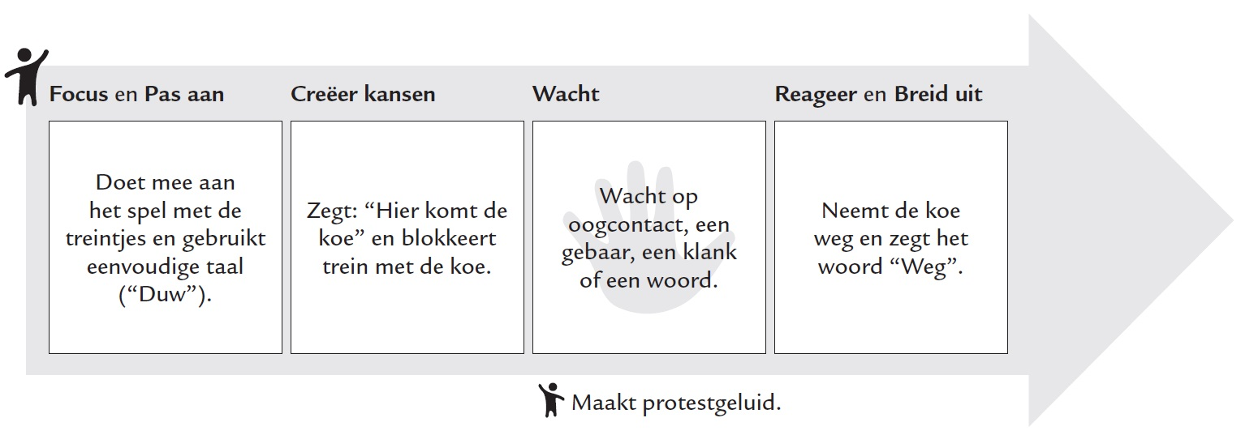
Speelse obstructie
Notes:
Overloop met de ouders het voorbeeld in deze slide over hoe je Speelse obstructie kunt gebruiken aan de hand van het stappenplan. Dit is ook een geschikt moment om ouders vragen te laten stellen over deze techniek.
Voorbeeldscript
Hier is een voorbeeld van een papa die gebruikmaakt van Speelse obstructie om de betrokkenheid en communicatie van zijn zoon te stimuleren. Paul laat een trein op het spoor rijden. Papa focust op zijn kind door mee te spelen en past de communicatie aan door in eenvoudige taal te benoemen wat Paul aan het doen is. Papa creëert dan een kans door gebruik te maken van Speelse obstructie. Hij helpt Paul de obstructie verwachten door te zeggen: “Hier komt de koe”, waarna hij de sporen blokkeert met een speelgoedkoe. Papa wacht dan af hoe Paul zal reageren. Paul reageert door een geluidje te maken om te protesteren. Papa reageert door de koe weg te nemen en de communicatie van Paul uit te breiden door “Weg” te zeggen.

Slide 8

Voorbeelden
Notes:
Laat het videofragment zien van Speelse obstructie. Vooraleer het fragment te bekijken, vraag je de ouders om te letten op de kernpunten van Speelse obstructie en hoe het kind reageert. Help de ouders na elk fragment na te denken over wat ze geobserveerd hebben door open vragen te stellen. Als ze er niet in slagen om kernpunten van de interactie te identificeren, stel dan meer specifieke vragen. De informatie die voor elk videofragment van belang is, is hieronder beschreven.
Voorbeeldscript
We gaan nu een videofragment bekijken van hoe een ouder Speelse obstructie gebruikt in de interactie met haar kind tijdens het spel.
[Voor het bekijken van elk fragment] Let op hoe de ouder het kind helpt te anticiperen op de onderbreking, op een speelse manier de activiteit van het kind blokkeert, wacht op de reactie van het kind, en op het kind reageert door hem te laten doorgaan met de activiteit en zijn communicatie uit te breiden.
[Na het bekijken van elk fragment] Wat is je opgevallen tijdens die interactie? Hoe hielp de ouder het kind anticiperen op de onderbreking? Hoe blokkeerde de ouder op een speelse manier de activiteit van het kind? Hoe reageerde het kind wanneer de ouder het spel blokkeerde? Hoe reageerde de ouder op de communicatie van het kind?
Fragment 12: Speelse obstructie (de eerste woordjes)
De ouder gebruikt Speelse obstructie om het kind te helpen met haar in interactie te gaan tijdens het spelen met treinen. Mama zit face-to-face met haar zoon en doet mee met zijn spel met de trein door te imiteren wat hij doet. Ze gebruikt eenvoudige taal om te beschrijven wat hij ziet en doet. Hij kijkt mama aan maar reageert niet, dus creëert ze een kans door een anticiperende zin te gebruiken (“Hier komt de politieauto. Hij gaat je trein tegenhouden.”), waarna ze de trein op een speelse manier tegenhoudt. Hij reageert met een kort zinnetje (“Weg politie”). Mama gaat door met deze spelactiviteit en hij reageert telkens met een andere uiting.

Slide 9


Bespreking
Welke zin kan je elke keer gebruiken om je kind te helpen de onderbreking te verwachten?
Op welke manieren kan je het spel van je kind op speelse wijze onderbreken?
Notes:
Laat de ouders bespreken hoe ze Speelse obstructie kunnen gebruiken met hun kind aan de hand van de ‘Denk er eens over na’-vragen op deze slide. Geef ze een paar minuten om over hun antwoorden na te denken. Laat hen dan hun antwoorden bespreken, per twee of in de volledige groep. Help hen na te denken over hoe deze techniek het best zou werken voor hun kind. Je kunt ouders verwijzen naar de tabel ‘Probeer dit thuis!’ in hoofdstuk 4 van de ouderhandleiding. Daarin staan voorbeelden van hoe je Speelse obstructie kunt gebruiken tijdens verschillende routines.
Voorbeeldscript
Laten we nu bespreken hoe ieder van jullie de techniek Speelse obstructie zou kunnen gebruiken met je kind.
Neem even de tijd om na te denken over hoe je kind graag speelt. Bedenk welke zinnen je zou kunnen gebruiken om je kind te helpen de onderbreking van het spel te verwachten.
Denk nu eens na over hoe je het spel van je kind op een speelse manier zou kunnen blokkeren. Let erop manieren te bedenken die speels zijn en deel uitmaken van de spelactiviteit.
[Na een paar minuten] Laat het ons nu bespreken.

Slide 10
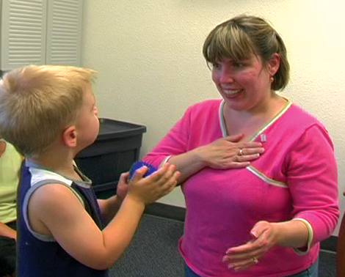
Evenwichtige beurtname
Beurtnemen
Verzoeken
Spelvaardigheden
Help je kind om beurten te nemen tijdens het spel
Nuttig als . . .
Speelgoed beurtname toelaat
Je kind er baat bij heeft nieuwe manieren om te spelen te zien
Beurtname een doel is
Notes:
Bespreek de rationale van Evenwichtige beurtname. Je kunt deze techniek illustreren aan de hand van voorbeelden van specifieke doelen die ermee bereikt kunnen worden, op basis van je kennis van de kinderen in de groep. Peuters zijn misschien nog niet klaar voor beurtnemen met speelgoed. Als je dus werkt met gezinnen met heel jonge kinderen, kan je deze techniek misschien beter overslaan. Voor meer informatie over deze techniek kan je verwijzen naar de handleiding voor ouders.
Voorbeeldscript
Veel kinderen met sociaalcommunicatieve problemen hebben het moeilijk om speelgoed te delen en om beurten te nemen tijdens het spel met anderen. Ze spelen ook vaak op een atypische manier met hun speelgoed. Met Evenwichtige beurtname help je je kind om beurten te nemen tijdens het spelen. Het geeft je kind de kans om te communiceren tijdens een beurt en het geeft jou de kans om je kind tijdens jouw beurt nieuwe en interessante manieren te laten zien om te spelen.
Deze techniek kan gebruikt worden om je kind te leren om beurten te wisselen, iets te vragen en om spelvaardigheden te leren.
Deze techniek is nuttig wanneer je speelt met speelgoed dat beurtname toelaat, zoals een ballenbaan, auto’s of muziekinstrumenten. Evenwichtige beurtname is ook nuttig wanneer je kind er baat bij heeft om nieuwe manieren om te spelen te zien, en wanneer beurtname een doel is.

Slide 11
Evenwichtige beurtname
Help je kind beurten anticiperen
Neem een beurt
    Hou je beurt kort
    Ruil zo nodig het speelgoed
Modelleer spel tijdens jouw beurt
    Laat je kind nieuwe spelvaardigheden zien
“Mama’s beurt… “
“Mijn beurt… “
Notes:
Bespreek de kernpunten van Evenwichtige beurtname. Doe dit aan de hand van enkele concrete voorbeelden van hoe ouders deze techniek zouden kunnen gebruiken, op basis van je kennis van de kinderen in de groep. Benadruk dat de ouders hun kinderen nog niet moeten aanzetten om nieuwe spelvaardigheden te gebruiken, maar hen eerder de kans geven om nieuwe manieren van spelen te observeren.
Voorbeeldscript
Laten we eens kijken hoe je Evenwichtige beurtname kunt gebruiken.
Vóór je een beurt neemt, tik je op je borst en zegt je een voorafgaande zin zoals “Mama’s beurt” of “Mijn beurt”. Dit helpt je kind te anticiperen op de onderbreking en maakt het minder frustrerend. Wanneer het de beurt van je kind is, tik je op de borst van je kind en zeg je: “Jouw beurt”.
Neem vervolgens een beurt. Zorg dat je zeker je beurt neemt, zelfs al protesteert je kind.
Hou je beurt kort. Zo vermijd je dat je kind gefrustreerd raakt. Naarmate je kind zich comfortabeler voelt bij beurtnemen, kan je je beurten wat langer maken en vaker van beurt wisselen.
Soms raken kinderen gefrustreerd als iemand anders de beurt neemt. Als dit het geval is, probeer dan speelgoed te ruilen in plaats van beurten te nemen met één speeltje.
Eenmaal je kind in staat is om van beurt met je te wisselen, modelleer dan een leuke manier om met het speelgoed te spelen tijdens jouw beurt.
Dit kan je kind nieuwe spelvaardigheden laten zien. In de handleiding voor ouders vind je suggesties voor verschillende soorten spelhandelingen die je kan modelleren, rekening houdend met de huidige spelvaardigheden van je kind. Zodra je aan de beurt geweest bent, wacht je op de reactie van je kind. Let op oogcontact, verandering van lichaamshouding, gebaren, vocalisaties, woorden of zinnen. Reageer op elk van deze gedragingen door je kind de beurt te geven, en breid deze uit door te zeggen: “Jouw beurt”.

Slide 12
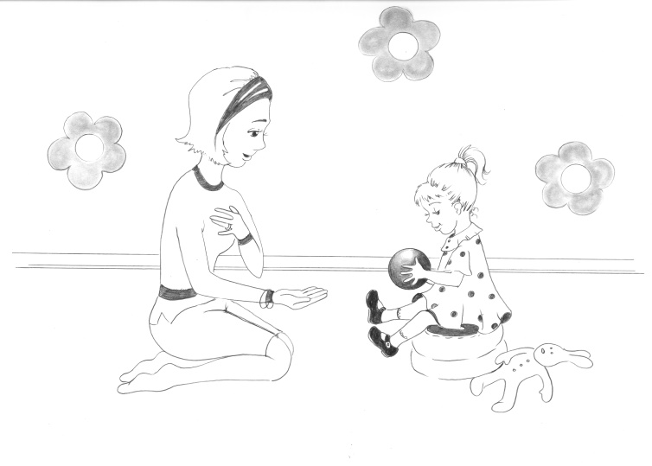
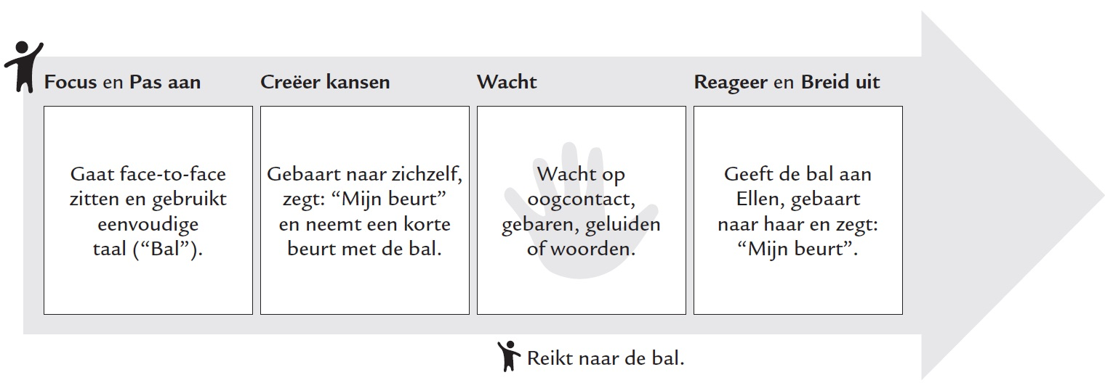
Evenwichtige beurtname
Notes:
Overloop met de ouders het voorbeeld in deze slide over hoe je Evenwichtige beurtname kunt gebruiken aan de hand van het stappenplan. Dit is ook een geschikt moment om ouders vragen te laten stellen over deze techniek.
Voorbeeldscript
Dit is een voorbeeld van een mama die gebruikmaakt van Evenwichtige beurtname om haar dochter te helpen beurten te wisselen en te communiceren. Ellen speelt met de bal. Mama focust op haar door face-to-face te blijven en haar communicatie aan te passen door het woord “Bal” te zeggen. Dan creëert mama een kans door gebruik te maken van Evenwichtige beurtname. Ze gebruikt een gebaar en zegt: “Mijn beurt”, en neemt dan kort de beurt met de bal. Ze wacht af hoe Ellen zal reageren. Ellen reageert door naar de bal te reiken. Mama geeft de bal terug aan Ellen en breidt haar communicatie uit door op Ellens borst te tikken en te zeggen: “Beurt”.

Slide 13
Voorbeelden
Notes:
Laat het videofragment zien van Evenwichtige beurtname. Vooraleer het fragment te bekijken, vraag je de ouders om te letten op de kernpunten van Evenwichtige beurtname en hoe het kind reageert. Help de ouders na elk fragment na te denken over wat ze geobserveerd hebben door open vragen te stellen. Als ze er niet in slagen om kernpunten van de interactie te identificeren, stel dan meer specifieke vragen. De informatie die voor elk videofragment van belang is, is hieronder beschreven.
Voorbeeldscript
We gaan nu een videofragment bekijken van hoe een ouder Evenwichtige beurtname gebruikt in de interactie met haar kind tijdens het spel.
[Voor het bekijken van elk fragment] Let op hoe de ouder het kind helpt te anticiperen op de beurt, een beurt neemt en spel modelleert, wacht op de reactie van het kind, en op het kind reageert door hem/haar de beurt te geven en zijn/haar communicatie uit te breiden.
[Na het bekijken van elk fragment] Wat is je opgevallen tijdens die interactie? Hoe hielp de ouder het kind anticiperen op de beurt van de ouder? Wat deed de ouder tijdens haar beurt? Hoe reageerde het kind wanneer de ouder de beurt nam? Hoe reageerde de ouder op de communicatie van het kind?
Fragment 13: Evenwichtige beurtname (de eerste woordjes)
De ouder gebruikt Evenwichtige beurtname met haar dochter tijdens het spelen met armbanden. Mama neemt deel aan het spel van haar dochter en past haar communicatie aan door eenvoudige taal te modelleren. Mama gebruikt een voorafgaande zin (“Mijn beurt”) om haar dochter de onderbreking te helpen verwachten, en neemt dan de beurt. Tijdens haar beurt, die ze heel kort houdt, modelleert mama een nieuwe manier van spelen. Het kind reageert met oogcontact, een gebaar (reiken), en taal (“Mijn hart”). Mama reageert betekenisvol op deze gedragingen en geeft de armbanden terug aan haar dochter zodat zij een beurt kan nemen. Daarna neemt mama weer de beurt. Het kind imiteert haar taal (“Aan”).

Slide 14
Bespreking
Welke activiteit of speelgoed zou goed werken voor beurtnemen?
Welke nieuwe spelvaardigheden kan je modelleren wanneer je een beurt neemt?
Notes:
Laat de ouders bespreken hoe ze Evenwichtige beurtname kunnen gebruiken met hun kind aan de hand van de ‘Denk er eens over na’-vragen op deze slide. Geef ze een paar minuten om over hun antwoorden na te denken. Laat hen dan hun antwoorden bespreken, per twee of in de volledige groep. Help hen na te denken over hoe deze techniek het best zou werken voor hun kind. Je kunt ouders verwijzen naar de tabel ‘Probeer dit thuis!’ in hoofdstuk 4 van de ouderhandleiding. Daarin staan voorbeelden van hoe je Evenwichtige beurtname kunt gebruiken tijdens verschillende routines. Het einde van dit gesprek is meestal een goed moment in de presentatie om een korte pauze in te lassen.
Voorbeeldscript
Laten we nu bespreken hoe ieder van jullie de techniek Evenwichtige beurtname zou kunnen gebruiken met je kind.
Neem even de tijd om na te denken over een activiteit of speeltje dat goed kan dienen om beurten te wisselen. Wanneer beurtnemen voor je kind zeer moeilijk is, bedenk dan hoe je in plaats daarvan speelgoed kunt ruilen.
Welke nieuwe spelhandelingen kan je modelleren wanneer je de beurt neemt? Hou rekening met de huidige spelvaardigheden van je kind.
[Na een paar minuten] Laat het ons nu bespreken.

Slide 15
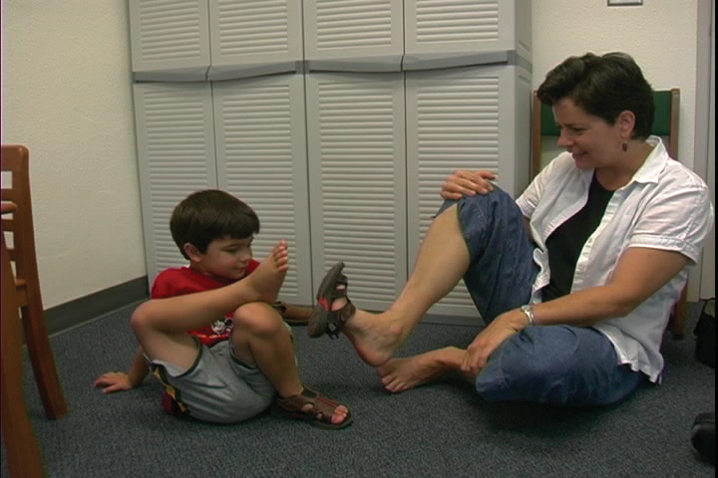
Verleiden tot communicatie
Initiëren
De aandacht trekken
Redenen om te
communiceren uitbreiden
Creëer natuurlijke situaties voor je kind om initiatief te nemen voor dingen die hij/zij wil.
Nuttig . . .
Tijdens dagelijkse routines
Als het onderbreken van zijn/haar spel je kind frustreert
Notes:
Bespreek de rationale van Verleiden tot communicatie. Je kunt deze techniek illustreren aan de hand van voorbeelden van specifieke doelen die ermee bereikt kunnen worden, op basis van je kennis van de kinderen in de groep. Benadruk dat de ouders hun kinderen nog niet moeten aanzetten om nieuwe communicatievaardigheden te gebruiken. Voor meer informatie over deze techniek kan je verwijzen naar de handleiding voor ouders.
Voorbeeldscript
Kinderen met sociaalcommunicatieve problemen hebben vaak moeite om interacties te initiëren of naar iemand toe te gaan als ze iets willen of nodig hebben. De technieken van Verleiden tot communicatie creëren natuurlijke omstandigheden voor je kind om initiatief te nemen om iets te verkrijgen dat het kind wil.
Verleiden tot communicatie wordt gebruikt om gelegenheden voor je kind om initiatief te nemen uit te breiden en de aandacht van je kind te trekken. Er kunnen verschillende verleidingen gebruikt worden om specifieke communicatie aan te leren.
Deze technieken zijn eenvoudig te gebruiken tijdens dagelijkse routines, zoals maaltijden en tussendoortjes, aankleden, badtijd en bedtijd. Het is vaak nuttig om deze op voorhand op te zetten. Deze technieken kunnen bij spelactiviteiten gebruikt worden in de plaats van Speelse obstructie en Evenwichtige beurtname, in het bijzonder als het onderbreken van zijn/haar spel je kind frustreert.

Slide 16
Verleiden tot communicatie
In het zicht en buiten bereik
Hou controle
Ontoereikende porties
Hulp nodig
Ontbrekend voorwerp
Gekke toestanden
Je aandacht trekken
Vragen wat hij/zij wil
Om meer vragen
Om hulp vragen
Vragen waar het ontbrekende voorwerp is
Jou vertellen wat de juiste manier is
Notes:
Bespreek de kernpunten van Verleiden tot communicatie. Doe dit aan de hand van enkele concrete voorbeelden van hoe ouders deze techniek zouden kunnen gebruiken, op basis van je kennis van de kinderen in de groep. Laat, indien nodig, ondersteunend materiaal zien dat kan helpen (zoals doorzichtige opbergdozen), en geef tips waar ze te koop zijn. Benadruk dat het niet de bedoeling is dat de ouders alle verleidingen gebruiken, maar dat ze diegene kiezen die het beste werken voor hun kind. Voor meer informatie over deze techniek kan je de ouders ook verwijzen naar hoofdstuk 4 in de ouderhandleiding.
Voorbeeldscript
Laten we eens kijken hoe je Verleiden tot communicatie kunt gebruiken met je kind. Er zijn veel verschillende verleidingen bruikbaar. Je hoeft ze zeker niet allemaal te gebruiken. Het is belangrijker om net deze verleidingen te kiezen die het beste werken voor jou en je kind tijdens een specifieke activiteit.
Zet de lievelingszaken van je kind daar waar hij/zij ze kan zien, maar er niet bij kan, zoals op een hoge plank of in een doorzichtige doos die moeilijk te openen is. Dit zal je kind aanmoedigen om je aandacht te trekken om je te laten zien wat hij/zij wil en om hulp te vragen.
Behoud de controle over de zaken die je kind graag heeft, om zijn/haar aandacht te krijgen en je kind te helpen vragen om dingen die hij/zij wil hebben. Door het voorwerp op jouw ooghoogte te houden, kan je je kind aanmoedigen om naar jou te kijken. Hou het voorwerp dat je kind wil hebben omhoog, zodat hij/zij het niet van jou kan afpakken.
Geef je kind kleine porties van iets waarvan hij/zij houdt, om hem te motiveren meer te vragen. Geef je kind bijvoorbeeld een klein stukje koek of een klein beetje vruchtensap en wacht dan tot je kind je laat weten dat hij/zij meer wil. Zorg ervoor dat je kind het voorwerp kan zien en blijf face-to-face, zodat je kind weet dat hij/zij jou om meer kan vragen.
Maak gebruik van speelgoed, materialen of activiteiten die hulp noodzakelijk maken, om je kind aan te moedigen om hulp te vragen. Speel met speelgoed waarbij je kind je hulp nodig heeft, zoals bijvoorbeeld: bellen blazen, ballonnen en opwindbaar speelgoed. Dit speelgoed is vooral geschikt voor kinderen die erg gefrustreerd raken wanneer zijn/haar spel onderbroken wordt. Geef je kind voorwerpen waarbij hij jouw hulp nodig heeft om die open te krijgen, zoals een tussendoortje dat nog in de verpakking zit.
Laat een stukje of een deel van een favoriete activiteit weg, om je kind aan te moedigen om naar het ontbrekende deel te vragen. Geef je kind bijvoorbeeld treinrails zonder de bijhorende trein, of een beker zonder sap erin. Als je kind de routine of de delen van de activiteit niet kent, dan zal het niet werken om een deel te laten ontbreken. Gebruik in plaats daarvan de techniek ‘Ontoereikende porties’.
Voer een bekende activiteit of routine op een gekke, duidelijk ‘verkeerde’ manier uit. Dit moedigt je kind aan om jou te tonen of te vertellen hoe het wel moet. Doe bijvoorbeeld een van de schoenen van je kind aan een hand in plaats van een voet, of doe alsof je een ballon opblaast met je oor. Als je kind niet reageert op de gekke toestand, roep dan uit dat het gek is en vervolledig de routine zoals je kind het verwacht. Bijvoorbeeld: “Dat is gek! Schoenen horen aan onze voeten, niet aan onze handen!” Als je kind de juiste manier om de routine te vervolledigen niet snapt, maak dan gebruik van een andere verleiding. Wacht op de reactie van je kind nadat je een verleiding gebruikt hebt. Reageer op elke verbale of non-verbale communicatie door je kind het voorwerp te geven of door te gaan met de activiteit.

Slide 17
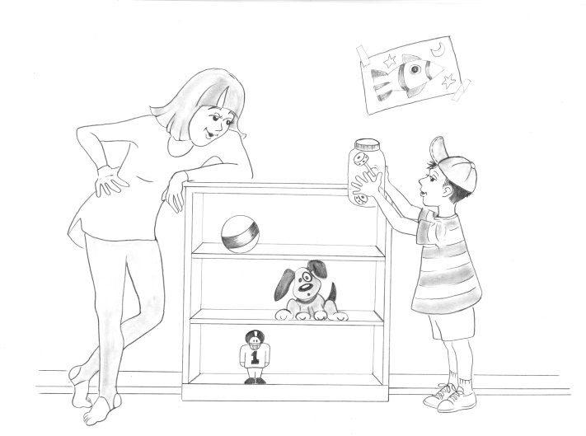
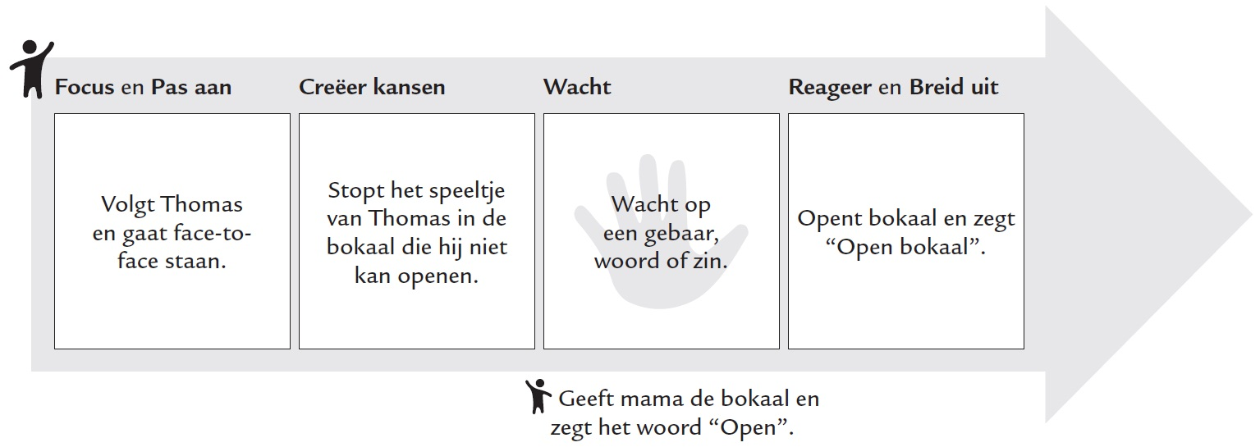
Verleiden tot communicatie
Notes:
Overloop met de ouders het voorbeeld in deze slide over hoe je Verleiden tot communicatie kunt gebruiken aan de hand van het stappenplan. Merk op dat dit voorbeeld enigszins verschilt van Speelse obstructie en Evenwichtige beurtname, omdat de ouder de situatie op voorhand opzet. De ouder focust dan op haar kind en past de communicatie aan door hem te volgen naar de plank en te reageren op zijn interesse voor het favoriete speelgoed. Dit is ook een geschikt moment om ouders vragen te laten stellen over deze techniek.
Voorbeeldscript
Dit is een voorbeeld van een mama die gebruikmaakt van ‘in het zicht en buiten bereik’ om een kans te creëren voor haar zoon om te communiceren. Mama volgt haar zoon Thomas en blijft face-to-face. Mama heeft zijn lievelingsknuffel in een bokaal gestopt die hij niet kan openen en heeft de bokaal dichtbij hem op een plank gezet. Thomas reageert door mama de bokaal te geven en het woord “Open” te zeggen. Mama reageert op Thomas door de bokaal te openen en zijn communicatie uit te breiden door “Bokaal open” te zeggen.

Slide 18
Voorbeelden
Notes:
Laat videofragmenten zien van Verleiden tot communicatie. Er zijn zeven fragmenten van ouders die verschillende verleidingen gebruiken om hun kinderen te helpen bij het nemen van initiatief tijdens spel en dagelijkse activiteiten. Je kunt ervoor kiezen om slechts een deel van deze fragmenten te tonen, rekening houdend met je kennis van de vaardigheden en interesses van de kinderen in de groep. Vooraleer de fragmenten te bekijken, vraag je de ouders om te letten op de kernpunten van Verleiden tot communicatie en hoe het kind reageert. Help de ouders na elk fragment na te denken over wat ze geobserveerd hebben door open vragen te stellen. Als ze er niet in slagen om kernpunten van de interactie te identificeren, stel dan meer specifieke vragen. De informatie die voor elk videofragment van belang is, is hieronder beschreven.
Voorbeeldscript
We gaan nu een aantal videofragmenten bekijken van ouders die gebruikmaken van technieken uit Verleiden tot communicatie om hun kinderen te helpen bij het nemen van initiatief tijdens spel en dagelijkse activiteiten.
[Voor het bekijken van elk fragment] Let op hoe de ouder een specifieke verleiding gebruikt, wacht op de reactie van het kind, en zelf reageert door het kind het voorwerp te geven of te laten doorgaan met de activiteit, en de communicatie van het kind uit te breiden.
[Na het bekijken van elk fragment] Wat is je opgevallen tijdens die interactie? Hoe gebruikte de ouder de specifieke verleiding? Hoe reageerde het kind wanneer de ouder de verleiding gebruikte?
Fragment 14: In het zicht en buiten bereik (de eerste woordjes)
Mama gebruikt ‘in het zicht en buiten bereik’ om haar dochter aan te moedigen met haar te communiceren om te krijgen wat ze wil. Mama heeft vooraf een situatie opgezet door de bellenblaas en de poppenwagen op hoge planken te zetten, in het zicht en buiten bereik. Merk op hoe mama wacht en toekijkt tot haar dochter initiatief neemt. Het kind zegt het woord “Bellen”, maar richt haar communicatie niet tot mama. Mama blijft wachten en dan richt haar dochter de communicatie tot haar. Mama reageert door samen met haar dochter bellen te blazen. Daarna uit het kind opnieuw een verzoek en vraagt naar de baby en de poppenwagen. Tijdens de interactie reageert mama betekenisvol op de woorden en gebaren van haar dochter door haar te geven wat ze vraagt en door passende taal te modelleren (“Bellen”, “Helemaal klaar” en “Baby”).
Fragment 15: Hou controle (zinnen)
Papa controleert de toegang tot een doos met speelgoedeten om zijn dochter aan te moedigen te vragen wat ze wil. Nadat het kind de doos met speelgoedvoedsel geopend heeft, pakt papa de doos op, houdt ze vast en wacht. Het kind reageert door met woorden aan te geven wat ze wil. Papa geeft haar de voorwerpen die ze vraagt en modelleert taal rond wat ze doet.
Fragment 16: Ontoereikende porties (woordcombinaties)
Mama gebruikt ontoereikende porties om haar dochter aan te moedigen om verschillende kleurkrijtjes te vragen terwijl ze samen aan het kleuren zijn. Mama controleert de toegang tot de kleurkrijtjes en wacht. Het kind reageert door het krijtje te vragen in de kleur die ze wil. Mama reageert door haar het krijtje te geven waar ze om vraagt en de communicatie van haar dochter uit te breiden. Merk op hoe mama haar dochter aanmoedigt om oogcontact te maken door de krijtjes op ooghoogte te houden.
Fragment 17: Hulp nodig (de eerste woordjes)
Mama gebruikt ‘hulp nodig’ om haar dochter aan te moedigen om hulp te vragen terwijl ze in het park zijn. Mama volgt haar kind naar een activiteit van het kind in het park en wacht dan. Het kind heeft hulp nodig om op het draaistoeltje te geraken. Mama gaat face-to-face staan en wacht op communicatie van haar kind. Het kind reageert door te zeggen: “Help, mama” en mama zet haar onmiddellijk op het draaistoeltje.
Fragment 18: Hulp nodig (zinnen)
Mama gebruikt ‘hulp nodig’ om haar zoon aan te moedigen om hulp te vragen tijdens het tussendoortje. Ze zet een drankje op tafel dat hij niet zelf kan openen en wacht. Hij probeert het zelf te openen, maar ziet in dat het niet zal lukken. Dan geeft hij het drankje aan mama. Ze wacht tot hij zijn communicatie op haar richt. Dan kijkt hij haar aan en zegt: “Hier, jij ook open”. Ze reageert door het drankje te openen en taal te modelleren: “Ik zal het openen.”
Fragment 19: Ontbrekend voorwerp (zinnen)
Mama laat een deel van een activiteit weg tijdens het tussendoortje om haar zoon aan te moedigen te vragen waar het ontbrekende voorwerp is. Ze zet de situatie op door de koekjes klaar te hebben, maar niet de potjes. Haar zoon neemt het initiatief door te zeggen: “Waar zijn de potjes?” Hij gaat naar de keuken om ze te zoeken. Mama reageert op zijn communicatie en ze gaan samen potjes halen voor het tussendoortje.
Fragment 20: Gekke toestanden (zinnen)
Mama gebruikt een gekke toestand om haar kind aan te moedigen haar te vertellen wat de juiste manier is om zijn schoenen aan te doen terwijl ze zich klaarmaken om naar buiten te gaan. Mama doet alsof ze de schoen van haar zoon aan zijn hand doet en dan aan haar eigen voet, in plaats van aan zijn voet. Haar kind reageert door meerdere malen taal te gebruiken om de ‘gekke’ fouten van mama te corrigeren. Merk op hoe ze gebruikmaakt van levendigheid wanneer hij gefrustreerd begint te raken, om uit te leggen waarom de situatie gek is (“Oh, de schoen moet aan je voet!”) en dan reageert.

Slide 19
Bespreking
Welke dagelijkse activiteiten vindt je kind leuk?
Welke verleidingen kan je tijdens deze activiteiten gebruiken?
Notes:
Laat de ouders bespreken hoe ze Verleiden tot communicatie kunnen gebruiken met hun kind aan de hand van de ‘Denk er eens over na’-vragen op deze slide. Geef ze een paar minuten om over hun antwoorden na te denken. Laat hen dan hun antwoorden bespreken, per twee of in de volledige groep. Help hen na te denken over hoe deze techniek het best zou werken voor hun kind. Je kunt ouders verwijzen naar de tabel ‘Probeer dit thuis!’ in hoofdstuk 4 van de ouderhandleiding. Daarin staan voorbeelden van hoe je Verleiden tot communicatie kunt gebruiken tijdens verschillende routines.
Voorbeeldscript
Laten we nu bespreken hoe ieder van jullie de techniek Verleiden tot communicatie zou kunnen gebruiken met je kind.
Neem even de tijd om na te denken over enkele dagelijkse routines die je kind leuk vindt of op zijn minst tolereert. Misschien kan je inspiratie vinden in je Dagelijkse activiteitenschema.
Welke verleidingen kan je tijdens deze activiteiten gebruiken? Denk na over welke verleidingen het beste werken voor jou en je kind, rekening houdend met de vaardigheden van je kind.
[Na een paar minuten] Laat het ons nu bespreken.

Slide 20
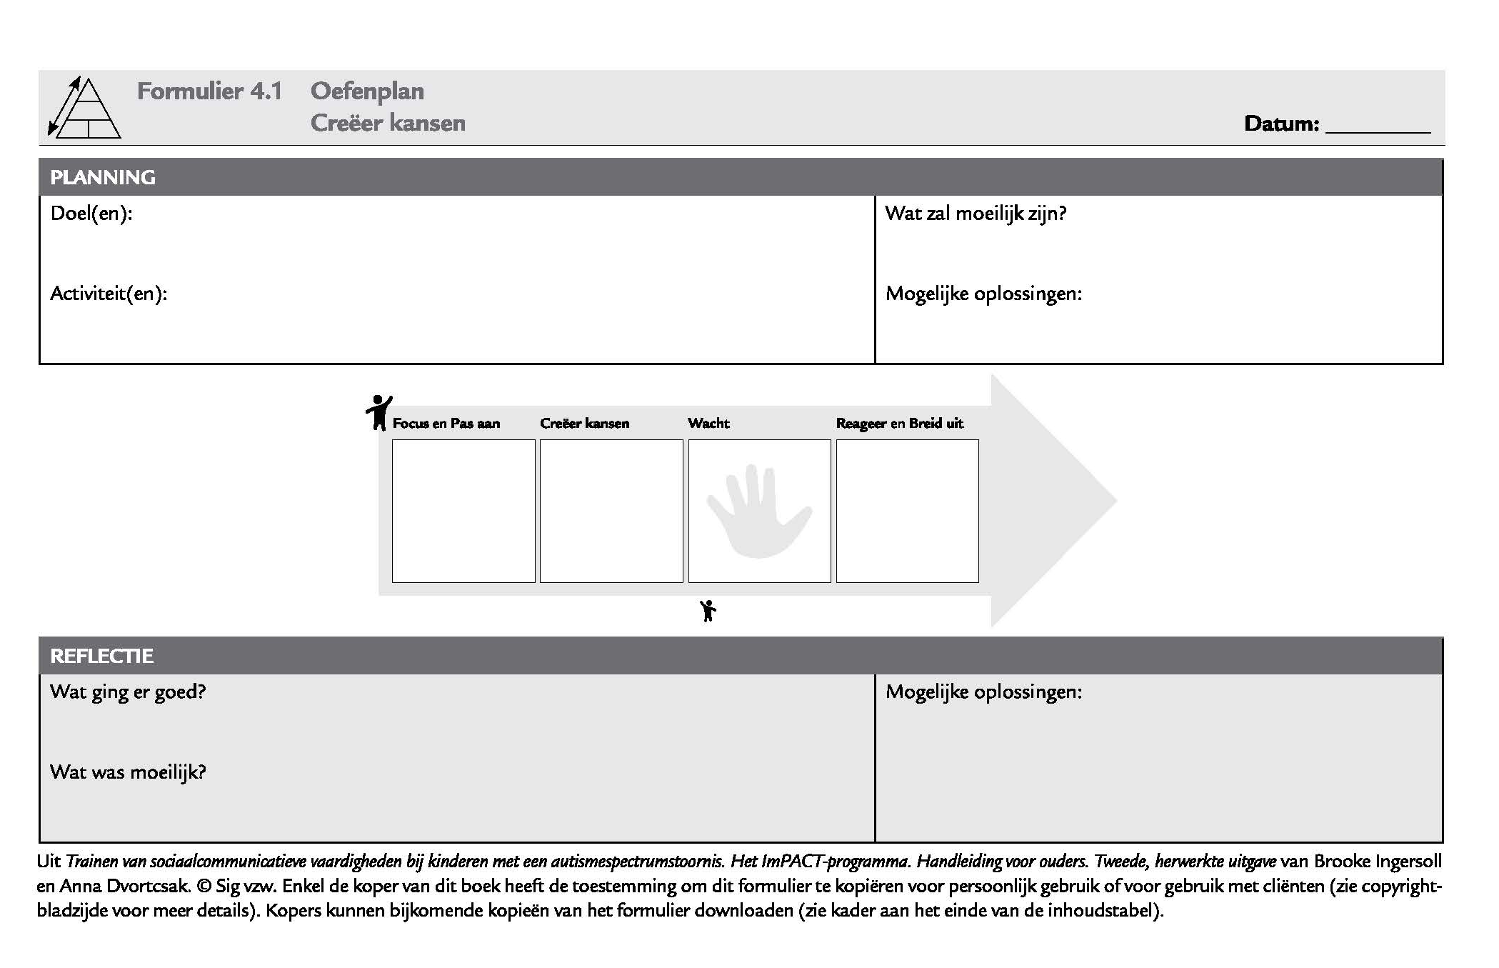
Oefenplan
Notes:
Laat elke ouder een plan opstellen voor hoe ze de komende week zal oefenen. Het is zeer belangrijk dat de ouders tijdens de groepssessie tijd hebben om het oefenplan in te vullen. De ouders moeten minstens de doelen, activiteiten en stappenplannen ingevuld hebben voor het einde van de sessie. Bij tijdsgebrek moet je de groepsdiscussie misschien inkorten. Geef de ouders enkele minuten om het volgende op hun oefenplan te noteren: (1) één of twee doelen die ze willen bereiken, en (2) een spelactiviteit en een dagelijkse routine om te oefenen. Laat elke ouder vervolgens een voorbeeld opschrijven van hoe ze één of meer van de technieken zal gebruiken om het doel van haar kind te bereiken tijdens een gekozen activiteit, aan de hand van het stappenplan. Je kunt één van de ouders vragen om het schema samen met jou in te vullen, als voorbeeld voor de groep. Als er voldoende tijd is, kan je de ouders hun oefenplannen met elkaar laten bespreken, per twee of met de hele groep. Wanneer de ouders klaar zijn met het oefenplan, vraag je hen om na te denken over wat er moeilijk zou kunnen zijn aan het gebruik van de techniek thuis. Afhankelijk van de tijd kan je hen mogelijke oplossingen laten bespreken, opnieuw per twee of met de hele groep. Veel voorkomende problemen en mogelijke oplossingen staan in de tabel ‘Tips voor het oplossen van problemen’ aan het eind van sessie 6.
Voorbeeldscript
Ik zou graag hebben dat elk van jullie één of twee doelen bedenkt waaraan je de komende week wil werken. Deze doelen moeten te maken hebben met het vergroten van de sociale betrokkenheid, zoals oogcontact tijdens spel en de communicatie van je kind, zoals gebaren of woorden gebruiken om iets te vragen. Schrijf de doelen op je oefenplan. Bedenk vervolgens een spelactiviteit en een dagelijkse routine waarin je deze technieken kunt oefenen. Denk eraan dat je wat extra tijd voorziet bij je dagelijkse routine om de technieken te gebruiken. Zodra je activiteiten gekozen hebt, noteer je ze op het oefenplan. Denk daarna aan de technieken die we vandaag besproken hebben uit Creëer kansen. Deze omvatten Speelse obstructie, Evenwichtige beurtname en Verleiden tot communicatie. Kies één of meer technieken die je gaat gebruiken om je kind te helpen initiatief te nemen. Noteer deze in het stappenplan van het oefenplan. Denk na over wat moeilijk zal zijn wanneer je het plan gebruikt. Wat zijn mogelijke oplossingen om het gemakkelijker te maken? Je moet deze strategieën 15 à 20 minuten per dag oefenen tijdens spelactiviteiten en tijdens één of twee dagelijkse routines.

Slide 21
Op de agenda voor de volgende keer
Lees hoofdstuk 4
Ga aan de slag met je oefenplan
Coaching!
Notes:
Herinner de ouders eraan om hoofdstuk 4 van de ouderhandleiding te lezen en om de komende week te oefenen. Laat hen weten wat ze kunnen verwachten tijdens hun individuele coachingsessies.
Voorbeeldscript
Volgende week is er voor ieder van jullie een individuele coachingsessie voorzien.
Mocht je dat nog niet gedaan hebben, lees dan hoofdstuk 4 van de ouderhandleiding, waarin staat wat we vandaag in de groep geleerd hebben.
Ik zou graag hebben dat jullie in de komende week het oefenplan thuis uitproberen en noteren hoe het geweest is in het vakje ‘Reflectie’ van het oefenplan. We zullen het oefenplan bespreken tijdens de individuele coachingsessie. Tijdens die sessie kan je alle mogelijke vragen stellen die je hebt over één van de technieken uit Speelse obstructie, Evenwichtige beurtname of Verleiden tot communicatie. Je krijgt ook de kans om individuele feedback en ondersteuning te krijgen terwijl je met je kind oefent. Bereid je dus voor om te oefenen!

